Slide 1
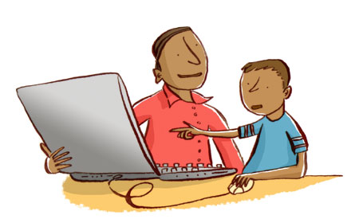
ΒΑΣΙΚΕΣ ΠΑΙΔΑΓΩΓΙΚΕΣ ΑΡΧΕΣ
ΤΗΛΕΚΠΑΙΔΕΥΣΗΣ
Εκ/κος: Κώστας Παπαπέτρου

Slide 2
ΒΑΣΙΚΕΣ ΠΑΙΔΑΓΩΓΙΚΕΣ ΑΡΧΕΣ
ΤΗΛΕΚΠΑΙΔΕΥΣΗΣ
Ερωτήματα:
Τι; -Εμβαθύνω σε δεξιότητες
- Κάνω επανάληψη σε ό,τι δίδαξα
- Διδάσκω νέα ύλη
Γιατί; - Επικοινωνώ με την τάξη μου
- Κρατάω σε μαθησιακή εγρήγορση την τάξη μου
Πώς; - Ασύγχρονή ή Σύγχρονη εκπαίδευση
- Συνδυάζω και τις δύο μορφές εκπαίδευσης

Slide 3
ΒΑΣΙΚΕΣ ΠΑΙΔΑΓΩΓΙΚΕΣ ΑΡΧΕΣ
ΤΗΛΕΚΠΑΙΔΕΥΣΗΣ
Τρόπος ;
- δασκαλοκεντρική ή μαθητοκεντρική μάθηση
Πόση διαδραστικότητα έχουν οι δραστηριότητές μου;
Ποιος ο βαθμός δυσκολίας των δραστηριότητων;
Πώς χειρίζομαι το κλίμα της τηλετάξης;
Ποιος είναι ο ρόλος του δασκάλου – του μαθητή;
Τι είδους σχέση δημιουργείται μεταξύ τους;
(αυθεντίας – ισότιμη – φιλική - αυταρχική)

Slide 4
ΣΩΣΤΟΣ ΠΑΙΔΑΓΩΓΙΚΟΣ ΣΧΕΔΙΑΣΜΟΣ
Για τη σωστή αξιοποίηση ενός εκ/κου εργαλείου χρειάζεται σωστός και αποτελεσματικός Παιδαγωγικός Σχεδιασμός
Ενημέρωση γονιών – μαθητών
  διάρκεια – πρόγραμμα –κανόνες
Προετοιμασία εκ/κών
  γνωριμία – διαχείριση – αξιοποίηση προγράμματος
Οργάνωση τηλεσυνατήσεων (δομημένες - στοχευμένες)

Slide 5
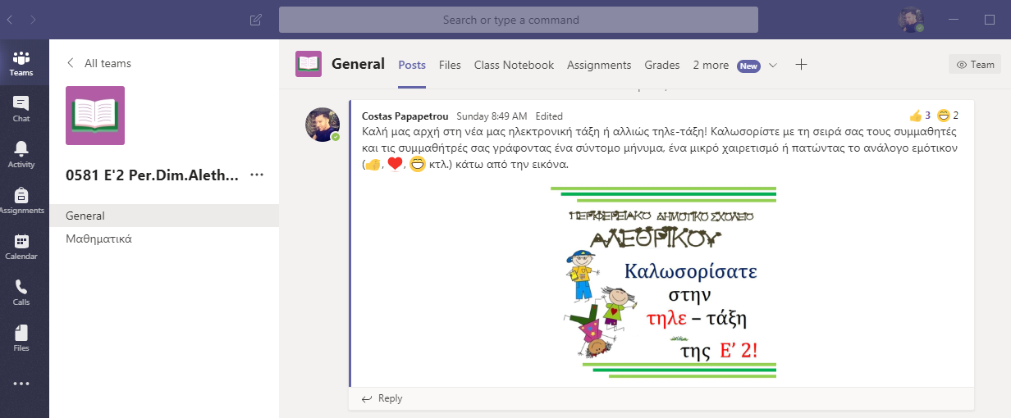
ΓΝΩΡΙΜΙΑ ΜΕ ΤΗ MTeams
Δημοσιεύσεις – Τοίχος της τάξης
Αρχεία

Slide 6

Βασική γραμμή εργαλείων της σελίδας
των αναρτήσεων στις Δημοσιεύσεις (Posts)
Γράφουμε απλό κείμενο
Ξεκινώ τη βιντεοκλήση
για τηλεσυνάντηση
Επισυνάπτω τα αρχεία
(Word, Video, Εικόνες κτλ.)
που θέλω να δουν οι μαθητές/ιες μου.
Αυτόματα ανεβάζονται
στη σελίδα Αρχεία (FIles)
Γράφουμε κείμενο με
περισσότερες επιλογές
για διαμόρφωση του κειμένου
(Bold, Highlight κτλ)

Slide 7
Δομή τηλεσυνάντησης
Εισαγωγή:
-σύντομος χαιρετισμός σε γονείς και σε παιδιά
-αναφορά σε κανόνες (όποτε χρειάζεται)
-σύντομη διαδραστική δραστηριότητα με παιδιά (επιβεβαίωση συμμετοχής)

Slide 8
Δομή τηλεσυνάντησης
2.ΚΥΡΙΟ ΜΕΡΟΣ
-επιλογή κάποιων δραστηριοτήτων που δόθηκαν ασύγχρονα.
-διαδραστικές – ευχάριστες δραστηριότητες με παιδιά που εξασφαλίζουν τη συμμετοχή όλων των παιδιών.
-σεβασμός στα λάθη των παιδιών.

Slide 9
Δομή τηλεσυνάντησης
3.Κλείσιμο:
-σύντομη – εύκολη διαδραστική δραστηριότητα με παιδιά.
-σύντομος αποχαιρετισμός σε γονείς και σε παιδιά.

Slide 10
Πριν την Τηλεσυνάντηση με MTeams
Επιλέξτε την Ομάδα σας, μετά πηγαίνετε στις …, Manage Teams και μετά πατήστε Settings
Κάνω mute τους μαθητές

Slide 11
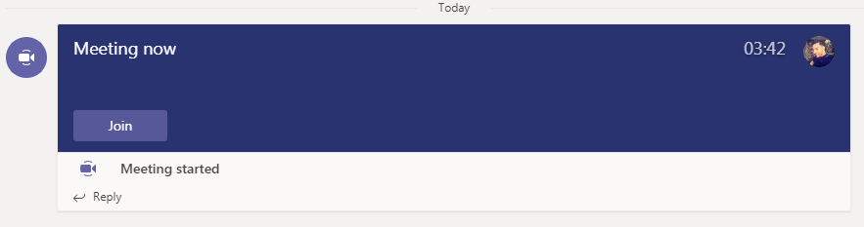
Πώς ξεκινώ την Τηλεσυνάντηση;
Ξεκινώ τη βιντεοκλήση
για τηλεσυνάντηση
Ανοίγει ένα παράθυρο
Βάζω τίτλο (Add a subject)
Επιλέγω Meet now
Τα παιδιά θα ενωθούν πατώντας
Join

Slide 12
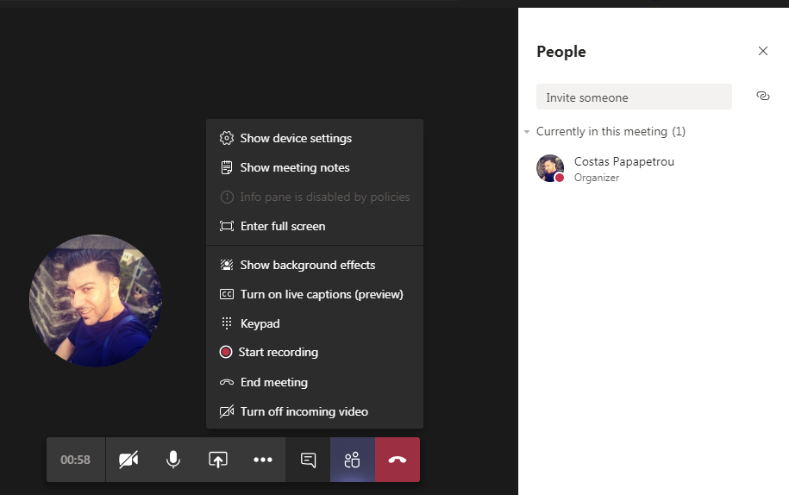
Αλλάζω φόντο (Show background effects)
Ελέγχω ρυθμίσεις (μικρόφωνα κτλ) Show device settings

Slide 13
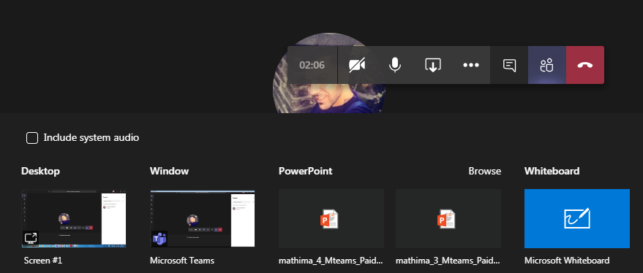
Ανεβάζω το υλικό που ετοίμασα ή δείχνω στους συμμετέχοντες
κάτι που προγραμμάτισα για τη συγκεκριμένη τηλεσυνάντηση
Δείχνω στους συμμετέχοντες το PowerPoint που αποθήκευσα στο Mteams
Παρουσιάζω στους συμμετέχοντες το PowerPoint που αποθήκευσα στο USB
Δείχνω στους συμμετέχοντες την επιφάνεια εργασίας του υπολογιστή μου

Slide 14
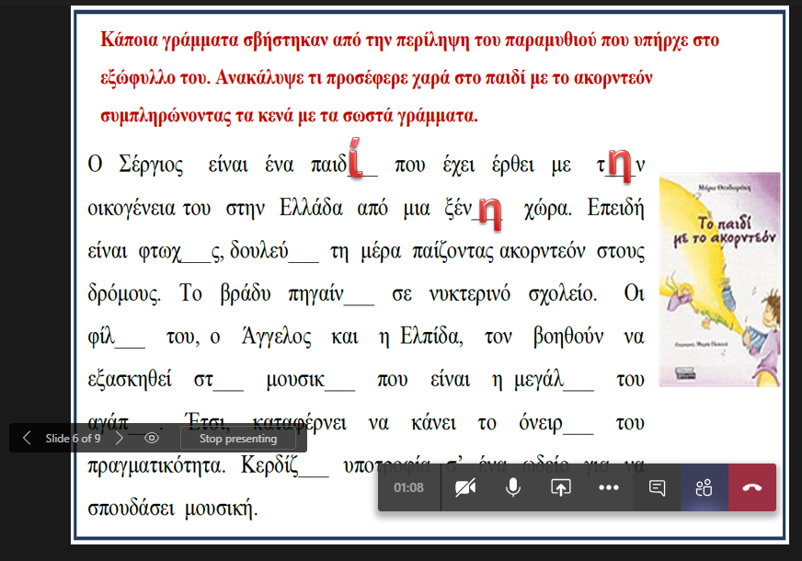
Απαγορεύω στους συμμετέχοντες να μετακινούνται οι ίδιοι σε όποια διαφάνεια θέλουν αυτοί
Μετακινώ τις διαφάνειες

Slide 15
Οι ρόλοι στην Τηλεσυνάντηση
Υπάρχουν 2 ρόλοι
Παρουσιαστής (Presenter)
Συμμετέχων (Attendee)
Οι ρόλοι μπορούν να καθοριστούν ΠΡΙΝ ή ΚΑΤΑ τη διάρκεια της τηλεσυνάντησης

Slide 16
Οι ρόλοι στην Τηλεσυνάντηση
ΠΡΙΝ την τηλεσυνάντηση
Αφού δημιουργήσετε τηλεσυνάντηση (Schedule Meeting )το “View meeting details”και στη συνέχεια “Meeting options”, μεταφέρεστε σε μία νέα ιστοσελίδα.
•Από εκεί μπορείτε να επιλέξετε ποιος θα είναι ο παρουσιαστής στην τηλεδιάσκεψη.

Slide 17
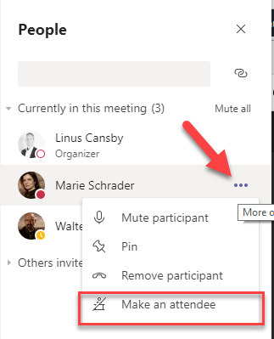
Οι ρόλοι στην Τηλεσυνάντηση
KATA ΤΗ ΔΙΑΡΚΕΙΑ της τηλεσυνάντηση
Περνώντας τον κέρσορα (hover)πάνω από το όνομα ενός παρευρισκομένου στη συνάντηση, και επιλέγοντας “More options”,μπορείτε να επιλέξετε “Make a presenter” ή “Make an attendee”.

